Slide 1
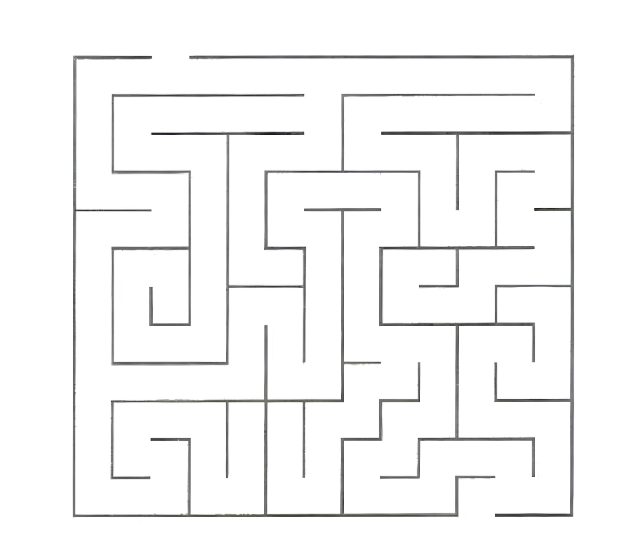
task4-4
тут мы застрянем, если будем действовать по алгоритму
цикл становится бесконечным в самом начале,
потому что слева находится стена,
но шаг вперёд сделать нельзя, потому что там тоже стена

